Slide 1
курс у Ирској – Universal design for learning
Projekat “The furthest”

Slide 2
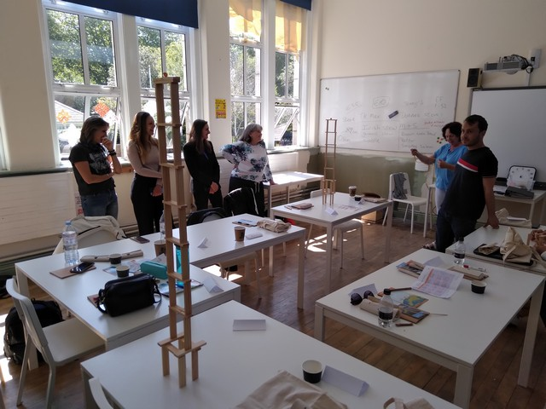
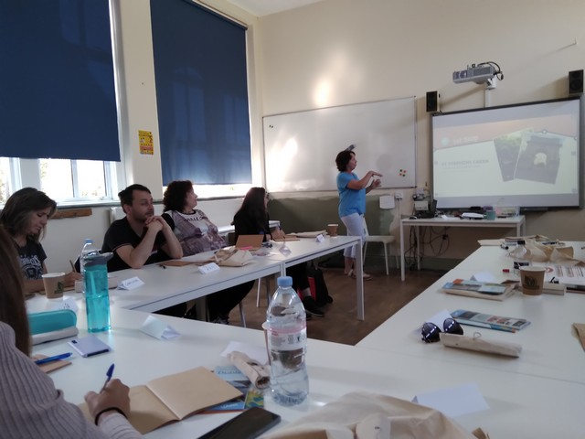
Први дан 5.6.2023
У оквиру пројекта The furthest троје колега, Дејан Зекавичић, Марија Рајић и Мирјана Милосављевић је боравило у Ирској, где су од 5.6. – 9.6.2023. присуствовали обуци под називом Universal design for learning. Заједно са њима у групи биле су и колеге из Шпаније, Португалије, Немачке, Пољске и са Канарских острва.

Slide 3
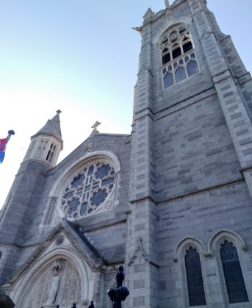
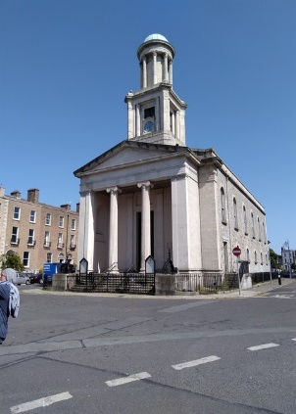
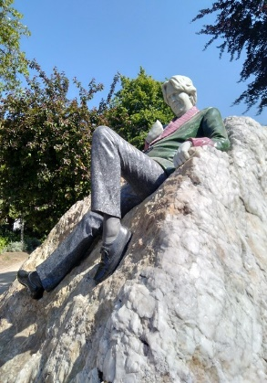
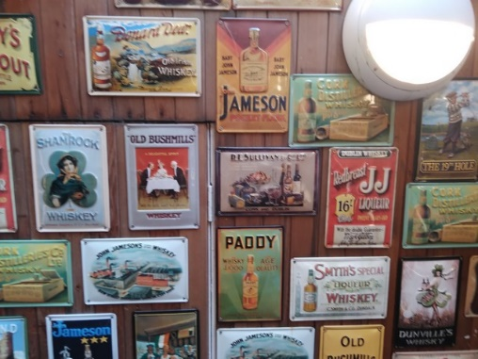
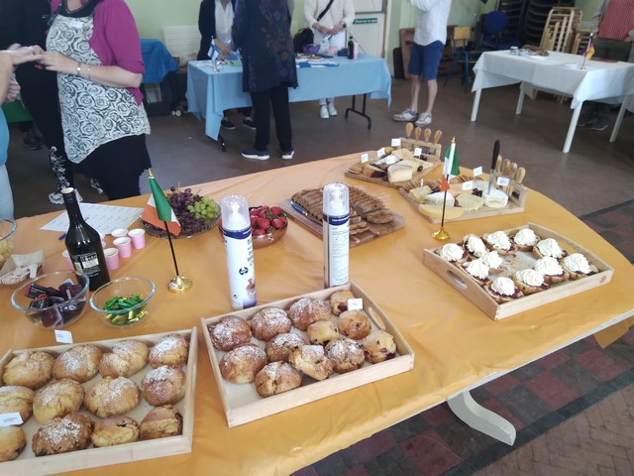
Први дан је био посвећен упознавању са земљама и школама одакле долазе полазници обуке. Свако је донео своју презентацију или пустио кратак видео, па смо се упознали са окружењем у којем колеге раде и делом са државом из које долазе
Пре доласка, учесници свих обука у центру Europass Teacher Academy су обавештени да ће се одржати сајам хране после обуке првог дана, тако да су постављени столови са заставама земаља, на којима су учесници изложили храну и пиће из своје земље, тако да смо имали прилику да пробамо сиреве разнихврста,сухомеснате производе, као и слаткише, ликер и вино.
. Џеки Мек Кен, која је држала обуку, нас је упознала са Даблином и скренула нам је пажњу шта све треба да видимо у граду док у њему боравимо, као и шта би било лепо пробати од хране и пића, као што су ирски гулаш и пиво Гинис. Затим је сваки наставник дао одговор на питање зашто је изабрао то занимање.
Након тога за учеснике је организована пешачка тура, где смо видели и чули о знаменитостима града и познатим личностима из политике и културе, као што је писац Оскар Вајлд, чијa ја скулптура у парку испред куће у којој је боравио.

Slide 4
Други дан 6.6.2023.
Диференцијација наставе, једнакост и доступност свима. Сазнали смо шта су основни принципи UDL, из визуре грађевинарства, односно зграде која је цела прилагођена људима са физичким сметњама у кретању (инвалиди), а тај принцип се пренео на учење, односно да учење треба да се прилагоди индивидуи, на основу њених потреба.
Формиране су групе по бројевима, све двојке, све тројке, све јединице...
Reader/writer/speaker, прави се игра од три члана групе, сваки члан бира улогу и ради оно што му у том тренутку по самопоуздању одговара, а касније се могу мењати улоге. Кроз једну лекцију треба провући што више начина учења и дозволити ученицима да покажу своје снаге, а не слабости.
Статистика и графикони- добијен је задатак да полазници залепе на таблу шта мисле да је највећи узрок болести срца, затим одговарају на питања и користе различите методе цртања графикона да прикажу резултат, писац записује, читалац чита упутства док говорник интерпретира усмено.
Групе су правиле игру у којој су требале да употребе принципе: телесно-кинестетичке, визуелне, лингвистичке, интраперсоналне, музичке, логично-математичке и натуралистичк као и да објасне игру осталим групама.

Slide 5
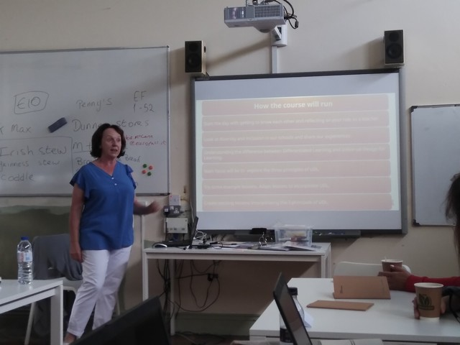
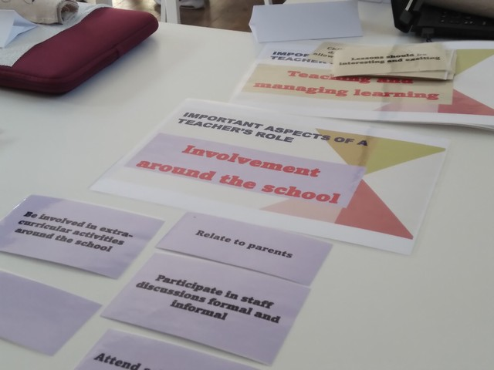
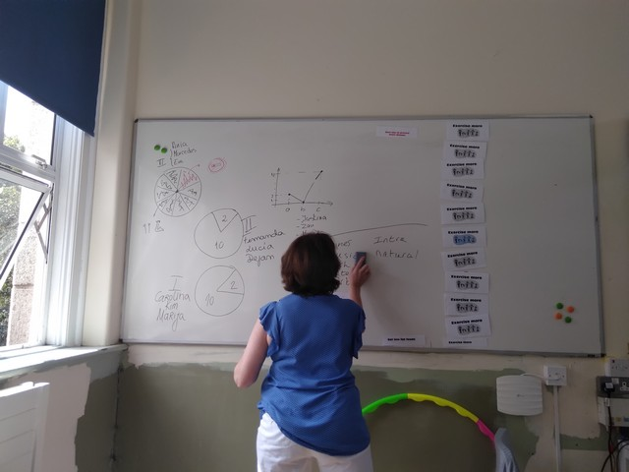
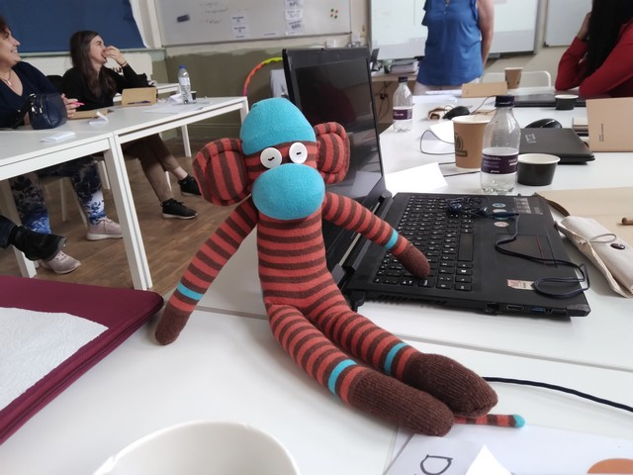
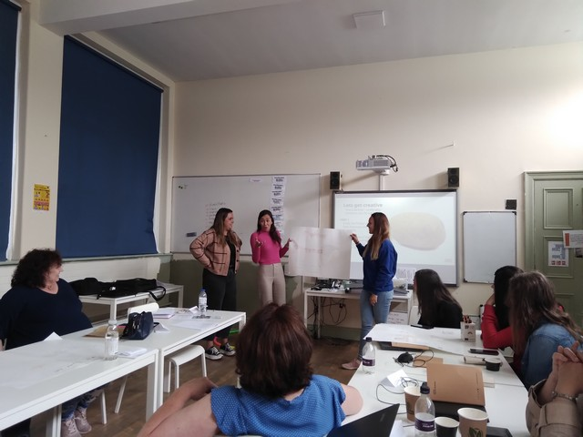
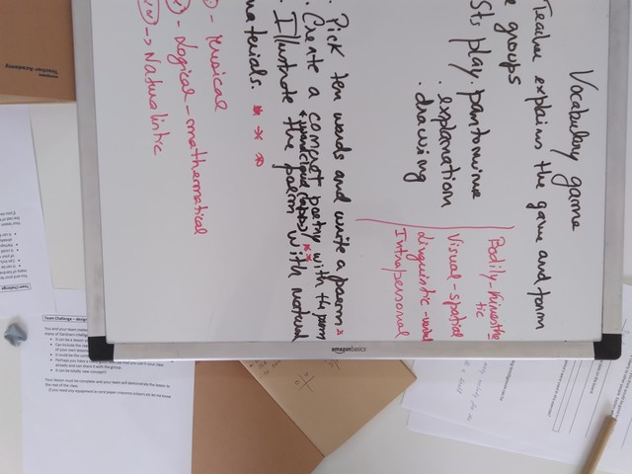

Slide 6
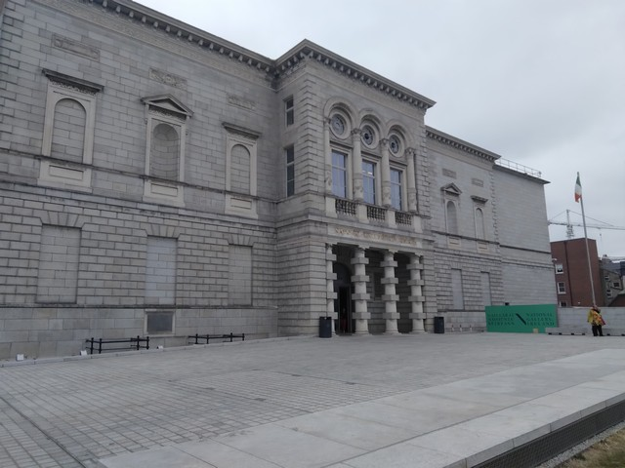
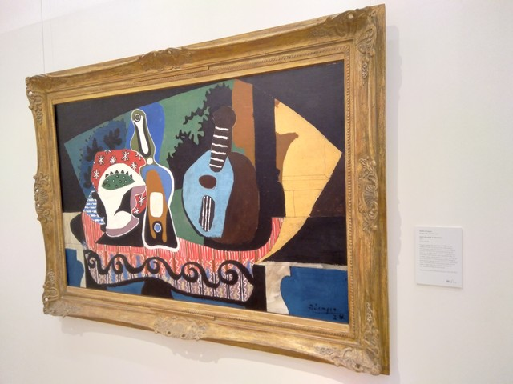
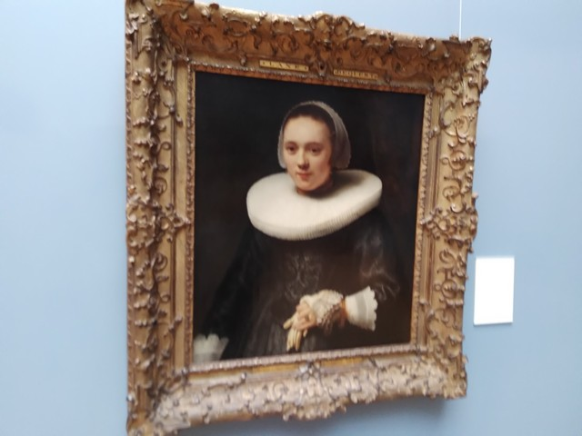
Дат је групни задатак- направити што више идеја за један кромпир, а да то није јело, па су групе дошле до разних идеја, попут печата, играчки и слично, а затим је требало осмислити кампању и рекламни слоган како да се тај један производ од кромпира прода.
Након рада на обуци са тренером Џеки, тим из Србије је добио задатак да фотографише плишаног мајмуна званог Дејв свугде куда иде. Том приликом смо обишли Музеј уметности где су изложена дела Ван Гога, Рембранта, Манеа, Сезана, као и мање познатих сликара, па се могао и видети Свети Ђорђе, рад уметника из Русије. Потом смо обишли Музеј ирског вискија где смо могли да чујемо како је виски настао и како се кроз историју ирског народа одржао као пиће које с поносом представљају као национално. Видели смо и назаобилазну статуу Моли Малоун у Улици Графтон коју је открио је 1988. године тадашњи градоначелник Даблина Алдерман Бен Бриско током обележавања хиљадугодишњице Даблина и тада је 13. јун проглашен за Дан Моли Малоун.

Slide 7
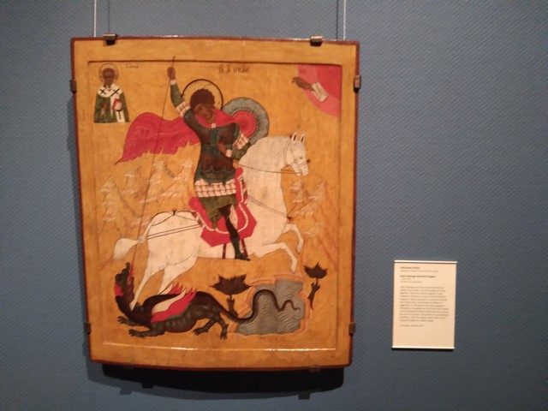
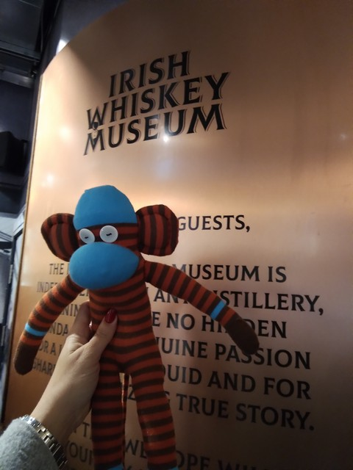
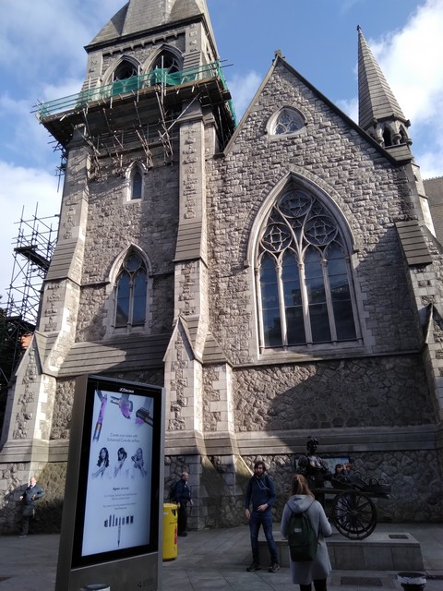
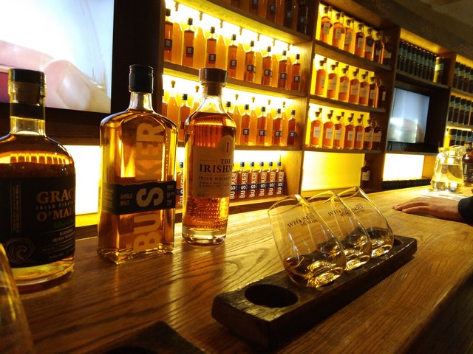
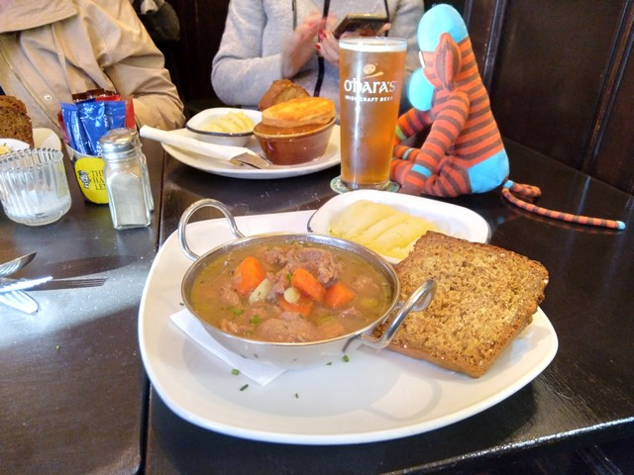
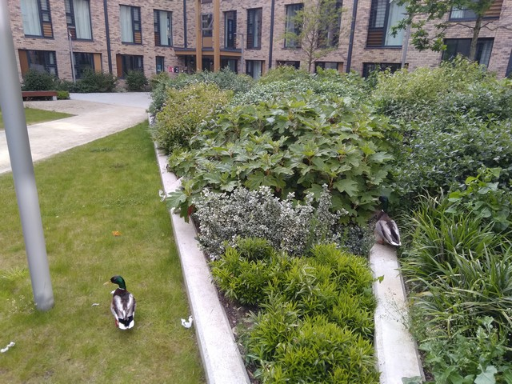

Slide 8
Трећи дан 7.6.2023.
Плишани мајмун је отишао у тим Португалија – Шпанија.
Дан на Еуропас Академији је почео активним играма које укључују све ученике и захтевају њихову сарадњу у учењу кроз забаву.
Бинго је игра где ученици добијају по папир са понуђеним описним детаљима (нпр. средње дете, плаве очи, близанац, нема андроид телефон…), иду по учиници и траже што више ученика са поменутим описом на папиру. Први ученик који споји једну колону и један ред на папиру је победник- БИНГО!
Игра где ученици спознају своје различитости- ученици стоје у колони испред табле на којој, у видео формату, искачу питања на која ученици одговарају кретањем лево одговор је ДА, десно НЕ. Затим ученици усмено објашњавају разлоге својих одговора.

Slide 9
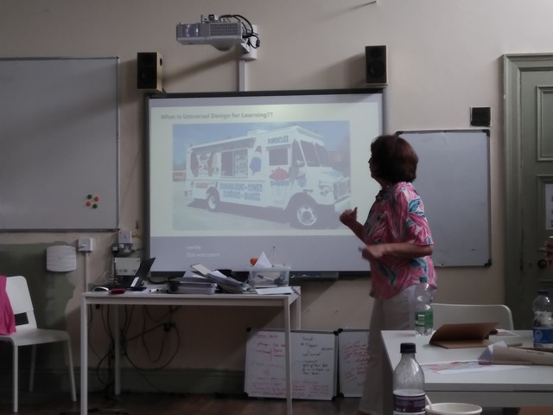
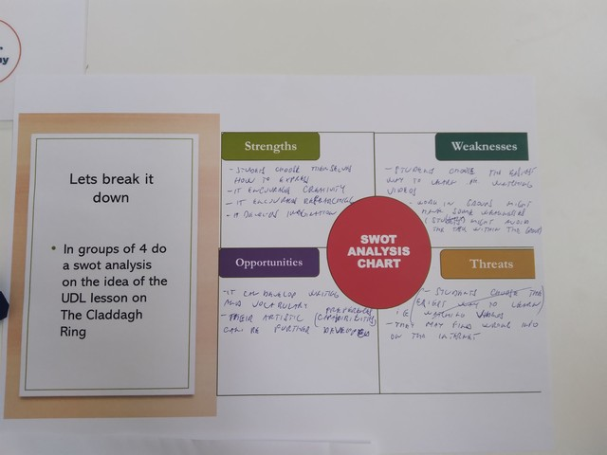
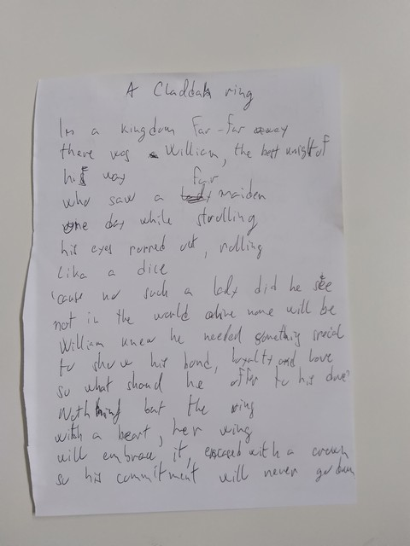
Прстен Клада – A claddah ring, принцип избора. Полазницима је дата могућност да сазнају више о ирском традиционалном прстену који се користи за венчања и веридбе, а у облику је руку које држе срце на коме је круна. Опције да се сазна више о њему су биле да се прочита са папира, одгледа видео преко линка на YouTube, или да се прочита текст на интернета исто преко линка који је дат. Затим су полазници требали да одаберу начин своје интерпретације о томе шта су сазнали, а то је или да напишу песму, нацртају цртеж па га после протумаче, или да класично испричају шта су запамтили. Чланови нашег тима су на следећи начин презентовали: Д. Зекавичић је написао песму на енглеском као и М. Милосављевић а М. Рајић је нацртала причу. Колега из Берлина, Жан је такође написао песму од 11 речи, док је било и више идеја са цртежима.
Ирски плес, учествовали полазници са свих група, инструктор плеса објаснио сваком понаособ кораке, а онда су сви заједно пробали, веома забавно.

Slide 10
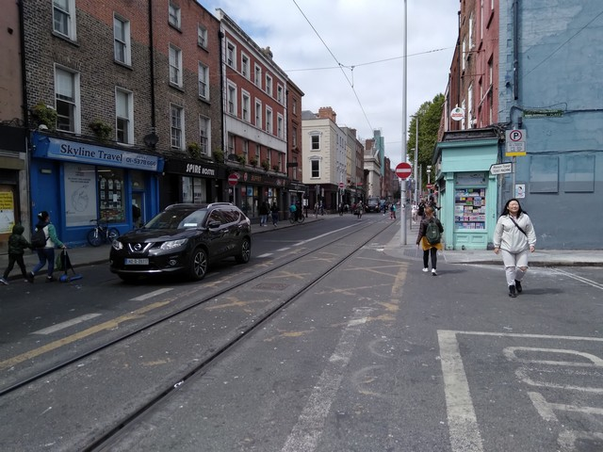
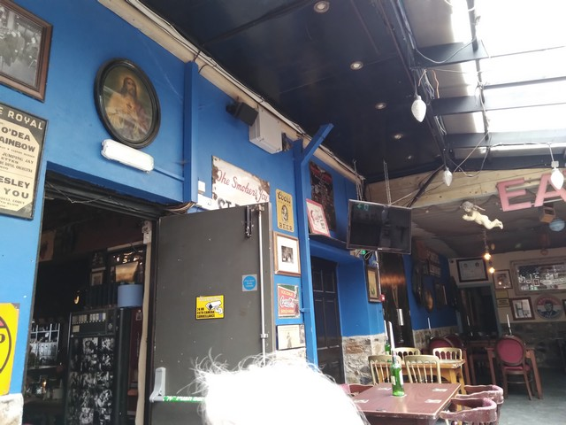
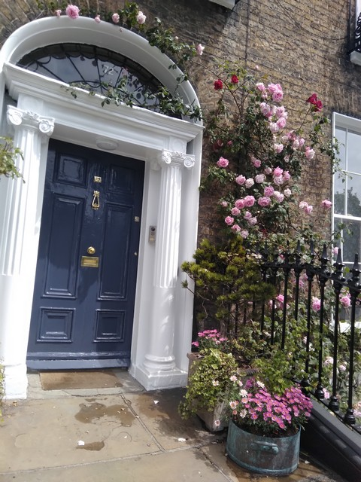
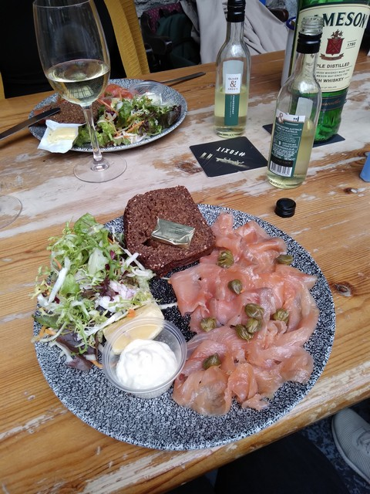
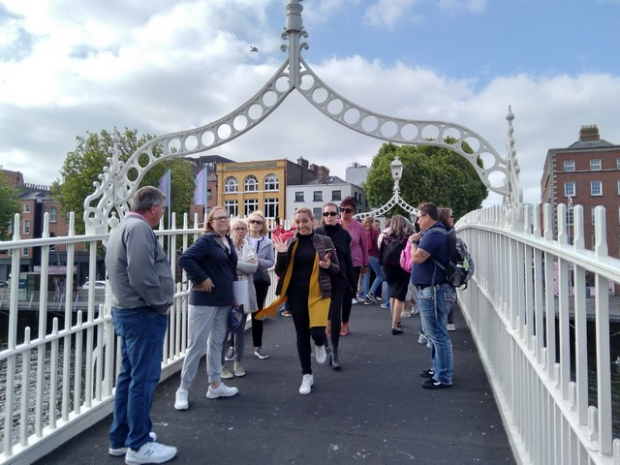
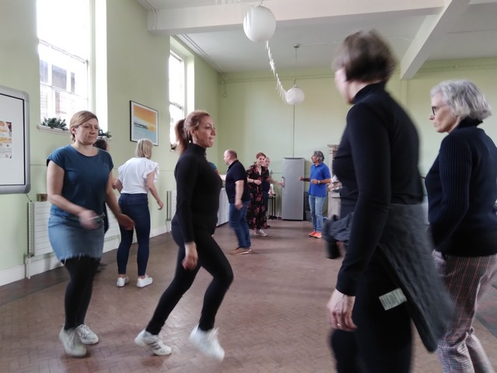

Slide 11
Четврти дан 8.6.2023.
Апликације: jamboard, kialo, wakelet, flip, plickers, wooclap.
Jamboard, користила се за време короне, изгледа као табла, погодна за наставу језика тако што се дају измешана слова, па се састави реч, или нека слова недостају, па се упишу, прави се реченица од речи, поставља се слика по задатку и сл.
Flip, може да се убаци слика у видео и да се да задатак ученику који подстиче критичко мишљење, шта видиш, шта мислиш, шта се питаш.
Kialo, популарне дебате, дискусије, критичко мишљење, наставник може да креира питања за дебату.
Plickers, служи као скенер за одговоре ученика, ученицима се додели број и слика која га представља са могућношћу да окрене увис тачан одговор а, б, ц, д, наставник пусти питања и својим телефоном скенира одговоре ученика.
Wakelet, сачувај и подели садржај.
Wooclap- апликација у којој се прави квиз или упитник са могућом ананлизом одговора.

Slide 12
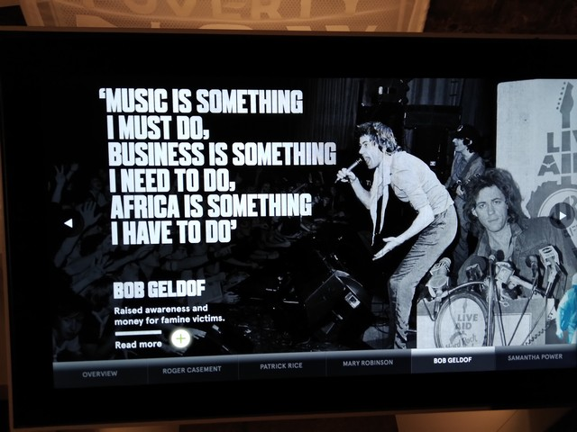
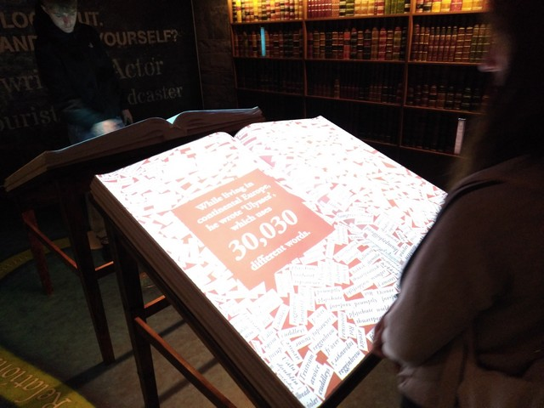
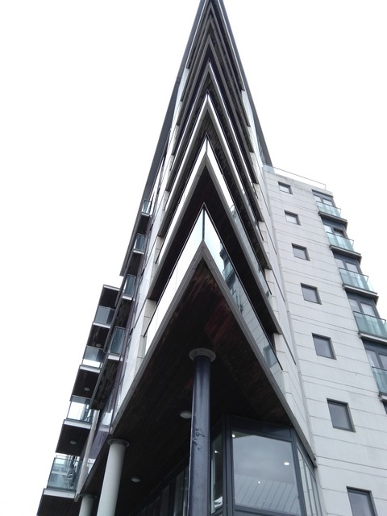
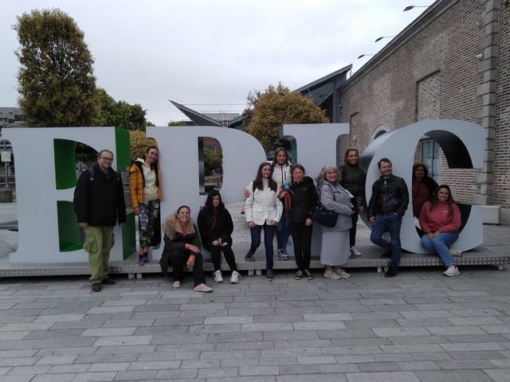
Дат је домаћи задатак, да док обилазимо музеј ирске емиграције Epic, фотографишемо, узмемо једну фотографију и уз помоћ апликације Flip додамо фотографију у видео где ћемо рећи шта видимо на фотографији и шта мислимо о њој и шта се питамо (критичко мишљење). У музеју су се могле видети многе интерактивне ствари везане за ирску емиграцију, као и доста тога о познатим Ирцима из света музике, уметности, спорта.

Slide 13
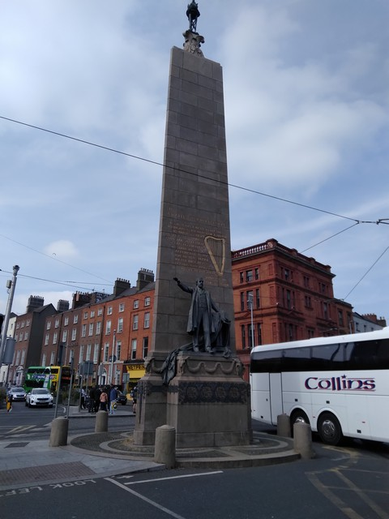
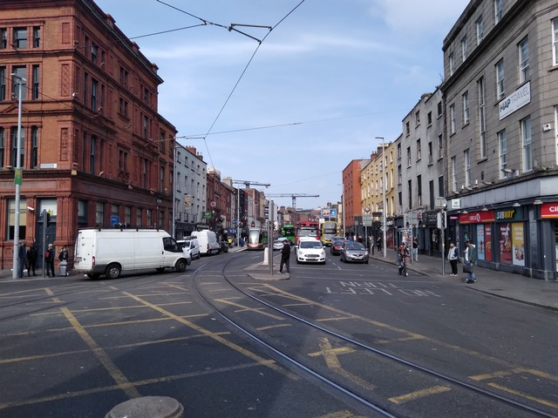
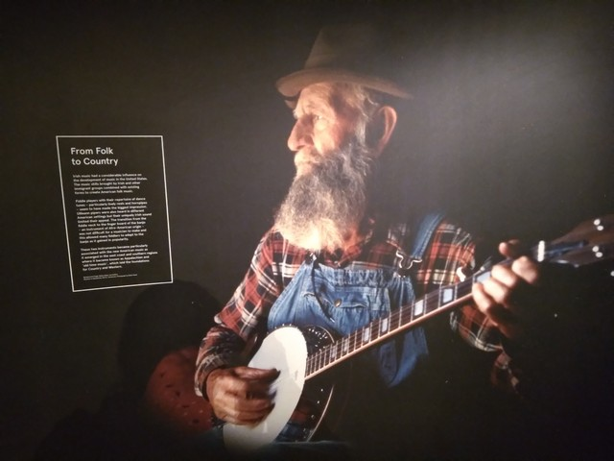
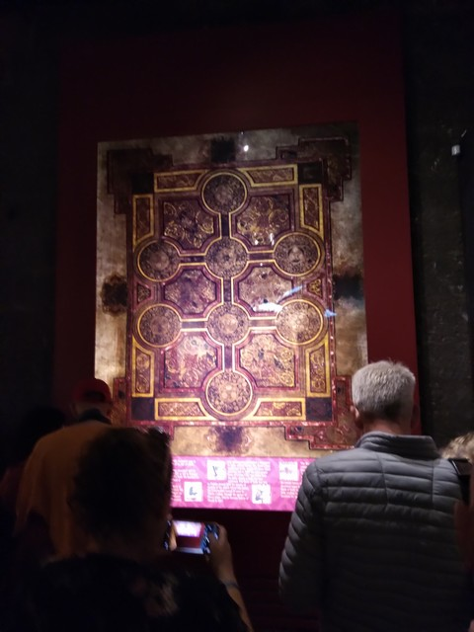
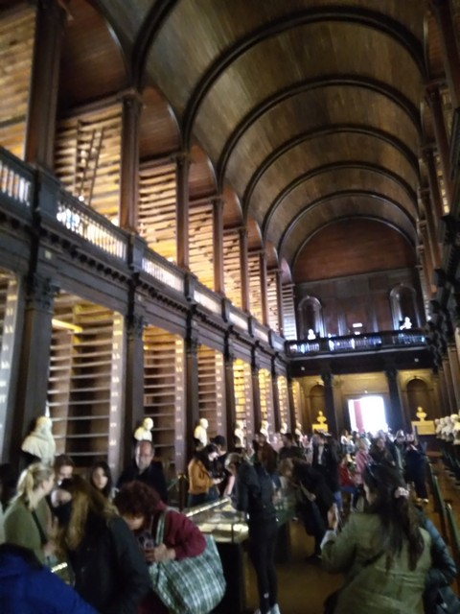
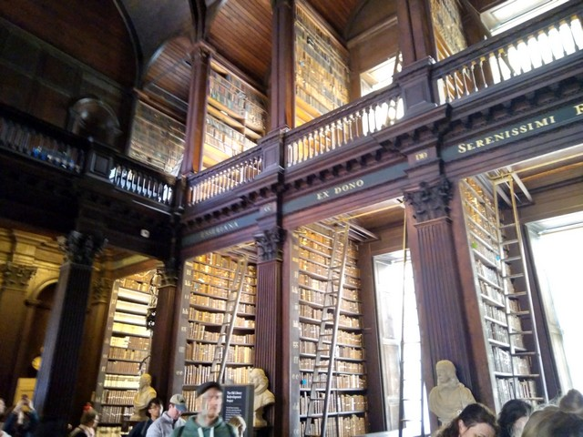

Slide 14
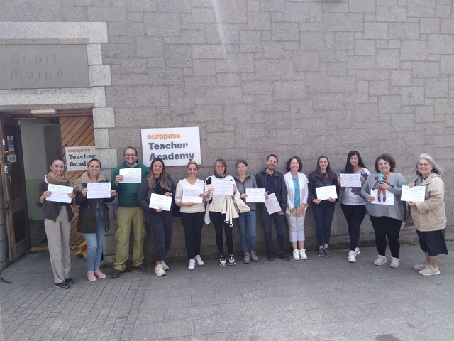
Пети дан 9.6.2023.
Домаћи задатак, видели смо видео записе са коментарима фотографије свих учесника. Учесници су дали осврт на курс и говорили о томе шта ће све применити када се врате у своје школе.

Slide 15
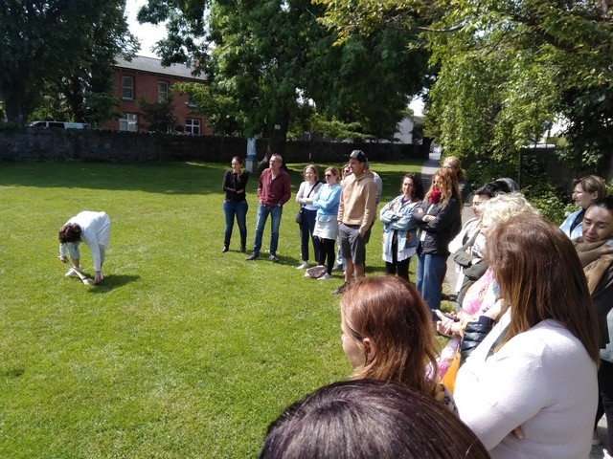
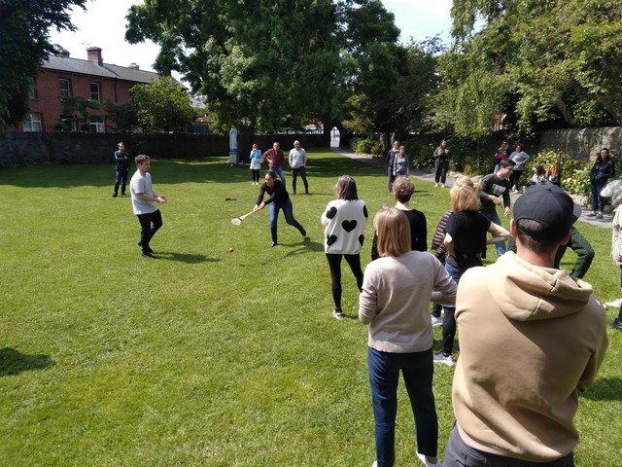
Хурлинг
Подељени су сертификати, а онда смо на ливади поред школе добили практичну лекцију из Хурлинга, ирске националне игре са лоптом и дрвеном палицом.

Slide 16
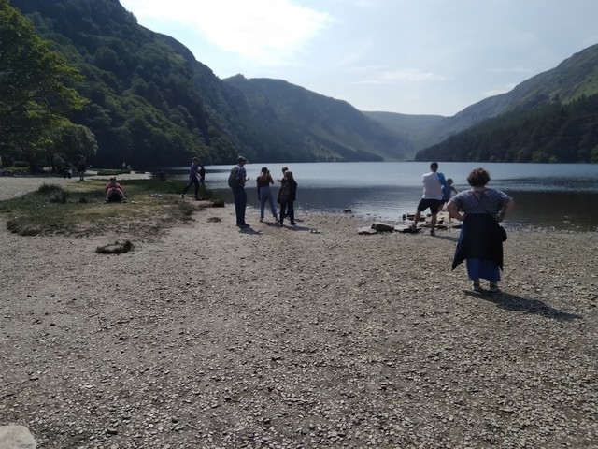
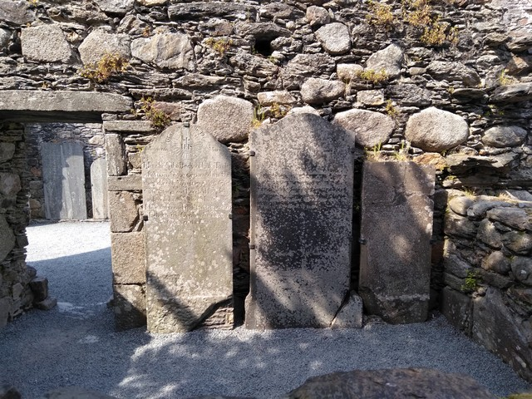
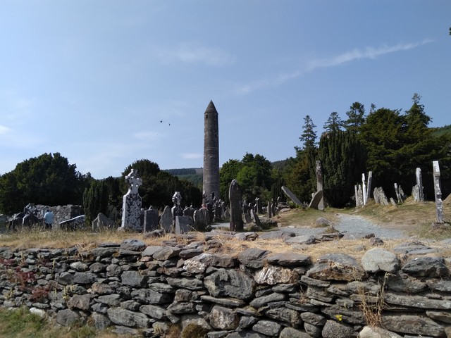
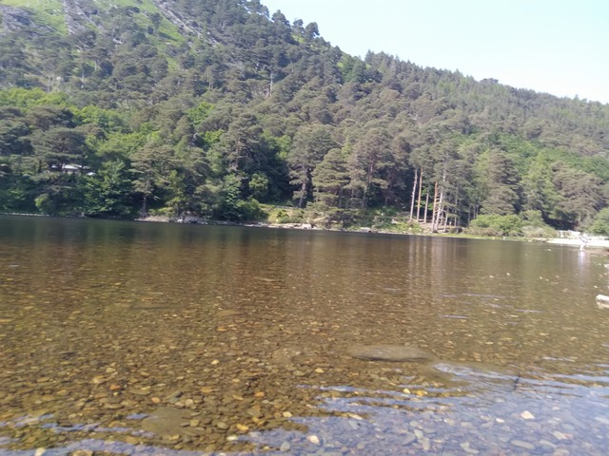
Екскурзија Glendalough – долина два језера
Добили смо прецизно упутство да сачекамо код најпознатијег споменика у Даблину, скулптуре Моли Малон која гура колица, где нас је дочекао водич, Џош, који нас је лепим и духовитим причама провео кроз места која смо пролазили.
Природа је лепа, на локалном сеоском гробљу смо обишли високу кулу и остатке цркве са каменим кровом, а затим смо пешке дошли до језера које изгледом подсећа на Златарско језеро у Србији. На путу до видиковца смо прошли пољану на којој је Мел Гибсон снимао сцене борби из филма Храбро срце.

Slide 17
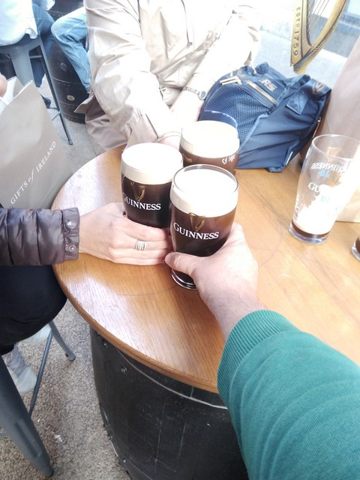
ХВАЛА НА ПАЖЊИ!

